Slide 1
Tisková konference k výsledkům dozorové činnosti Státní veterinární správy v roce 2017

Slide 2
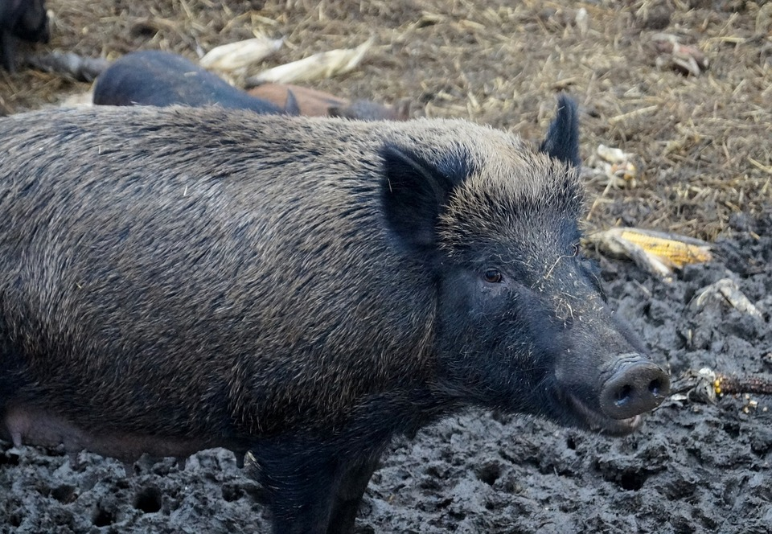
1. Zhodnocení loňského roku
Loňský rok byl pro SVS výjimečně náročný – dvě nebezpečné nákazy, z nichž africký mor prasat se objevil v ČR zcela nově.
1. pololetí: vysocepatogenní ptačí chřipka po 10 letech. Podařilo se ji rychle dostat pod kontrolu.
2. pololetí: na konci června se historicky poprvé objevil v ČR africký mor prasat (AMP).
V oblasti veterinární hygieny SVS se potýkala s aférami: brazilské drůbeží, fipronil.
Vstoupila v platnost rozsáhlá novela veterinárního zákona.
V průběhu podzimu si SVS prostřednictvím řady společenských a odborných akcí připomněla 50. výročí své existence.

Slide 3
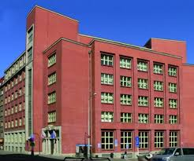
1. Zhodnocení loňského roku – dozorová činnost
Navzdory výskytu nákaz a potravinovým aférám nedošlo k výraznému omezení dozorové činnosti.
Výše vybraných pokut vzrostla meziročně o jeden milion korun na rekordních 29,5 milionů Kč.
Důvody: Nárůst cílených kontrol, navýšení průměrné výše pokuty, sjednocování výše pokut za podobné prohřešky mezi jednotlivými kraji.

Slide 4
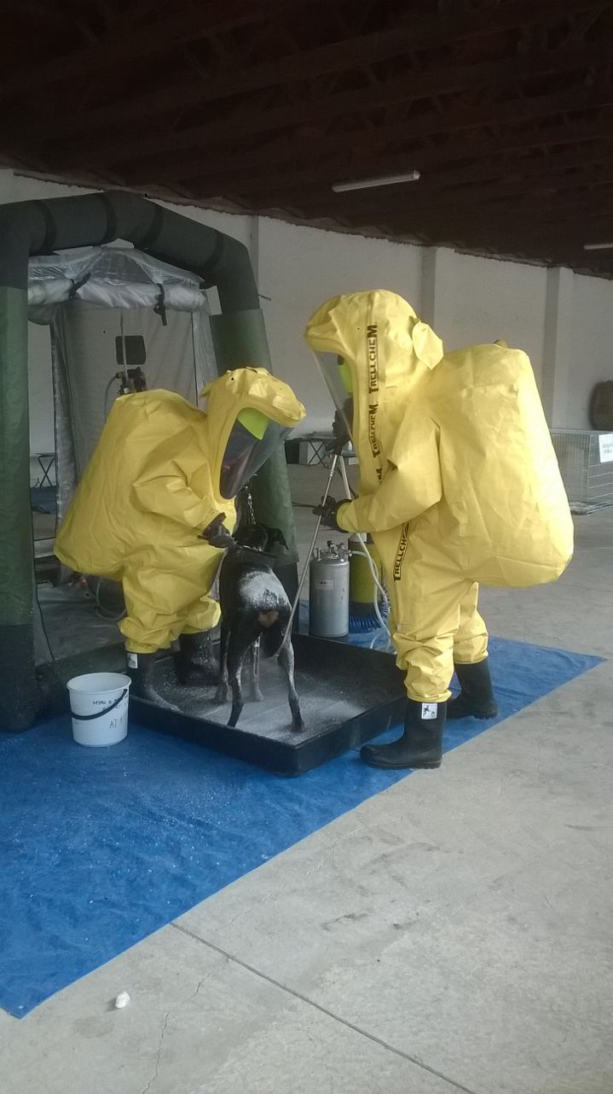
1. Zhodnocení loňského roku – personální údaje
Rok 2017 byl ovlivněn implementací zákona o státní službě.
Aktuální počet systemizovaných míst vzrostl o sedm na 1.316, což představuje 1.360 fyzických zaměstnaných.
Aktivním náborem se podařilo získat 100 nových zaměstnanců, organizovalo se cca 350 výběrových řízení za rok.
Snaha o harmonizaci pracovního a soukromého života zaměstnanců – více částečných úvazků; možnost pružné pracovní doby či výkon práce z jiného místa.
Je nutná generační obměna – priorita získávat nové zaměstnance – užitečná spolupráce s VFU.
Notes:
Možnost pro UŘ vybrat si z každé oblasti jedno důležité téma např. domácí porážka, 5 fen)

Slide 5
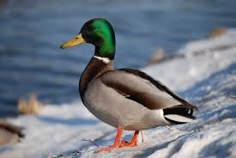
2. Loňský rok v oblasti zdraví zvířat
Velké množství energie stálo řešení nákaz – ptačí chřipky (AI) a afrického moru prasat.
Zlikvidováno celkem 39 ohnisek této nákazy. Zjištěna i u 52 volně žijících ptáků. Poslední ohnisko v ČR bylo vyhlášeno na Karlovarsku 22. 3. Poté již k žádnému novému potvrzení nákazy nedošlo.
Světová organizace pro zdraví zvířat (OIE) deklarovala, že je ČR od 23. 6. prostá ptačí chřipky, což je důležité pro obchod s drůbeží.

Slide 6
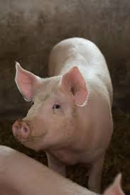
2. Loňský rok v oblasti zdraví zvířat
V závěru června byl v ČR poprvé v historii potvrzen AMP u uhynulého divočáka v lokalitě Příluky u Zlína.
Do konce roku byla nákaza potvrzena zhruba u 205 kusů divokých prasat, všechny se nacházely v malé oblasti okresu Zlín.
Díky přijatým opatřením se zatím daří bránit šíření nákazy do dalších oblastí a zejména do chovů domácích prasat.
V zamořené oblasti bylo od začátku platnosti mimořádných veterinárních opatření odloveno více než 2.200 divočáků a v oblasti s intenzivním odlovem přes 11.000.

Slide 7
2. Loňský rok v oblasti zdraví zvířat
ČR v loňském roce udržela nákazové statusy, které ji v minulosti udělila Světová organizace pro zdraví zvířat (OIE).
ČR drží nákazové statusy země prosté: brucelózy skotu, leukózy skotu, tuberkulózy skotu a brucelózy ovcí a koz, klasického moru prasat, slintavky a kulhavky, afrického moru koní, vztekliny, Aujeszkyho choroby u prasat. ČR má dále status zanedbatelného rizika tzv. nemoci šílených krav.
Statusy napomáhají českým podnikatelům s otevíráním trhů ve třetích zemích.
Loni v ČR pokračovaly programy pro tlumení a likvidaci některých nákaz. Díky jednomu z těchto programů je například v současnosti 99,9 % chovů skotu v ČR prostých infekční bovinní rinotracheitidy skotu (IBR). V současnosti probíhá na základě nařízení SVS ozdravování ve zbylých 18 hospodářstvích.
Na jaře 2019 plánuje SVS zaslat EK žádost o status země prosté IBR.

Slide 8
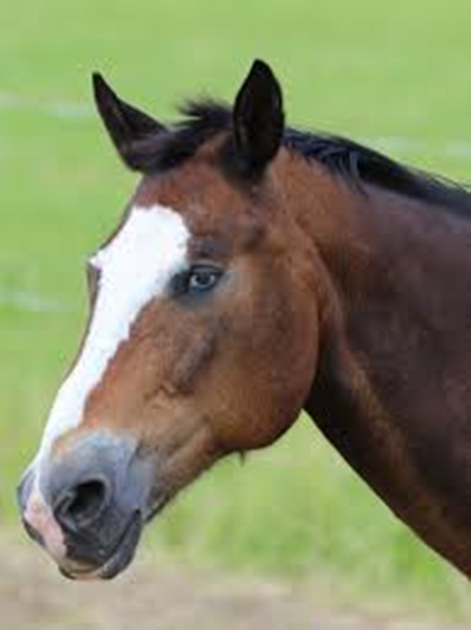
2. Loňský rok v oblasti welfare zvířat
Mezi dlouhodobé cíle SVS patří i zlepšování životní pohody zvířat (welfare).
SVS každoročně uskuteční v této oblasti tisíce kontrol. V loňském roce jich bylo takřka 7.500.
Kontrolovány byly zejména chovy zájmových zvířat – 2.368 kontrol a chovy hospodářských zvířat –2.290 kontrol.
Procento zjištěných závad se mírně snížilo na 13,7 % u hospodářských zvířat. V zájmových chovech klesl z předloňských 24 na 22 %.
Pokuty v oblasti zdraví zvířat a welfare meziročně vzrostly o třetinu na 3,1 mil. Kč.

Slide 9
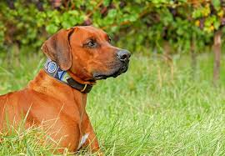
2. Loňský rok v oblasti welfare zvířat
Nejčastějšími nedostatky v loňském roce byly nevhodné podmínky chovu, omezování výživy a napájení, nezabezpečení zvířete proti úniku, opuštění zvířete a nevhodné způsoby uvazování.
SVS na základě zjištění při kontrole podala celkem 403 podnětů obcím s rozšířenou působností.
Loni pokračoval trend – stále přibývá podíl kontrol provedených na základě obdrženého podnětu. Loni jich bylo 2.624.

Slide 10
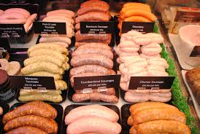
3. Loňský rok v oblasti veterinární hygieny
V oblasti veterinární hygieny bylo loni provedeno cca 47.000 kontrol, jejichž počet meziročně mírně poklesl.
Přibylo mimořádných kontrolních akcí zaměřených na problematické komodity či zdraví nebezpečné látky v potravinách.
Těchto akcí veterinární inspektoři realizovali v ČR celkem 11. Zaměřili se v nich například na zjišťování zbytků pesticidů v potravinách, látky zadržující vodu v mase, polotovary k přípravě kebabů a na označení Česká potravina.

Slide 11
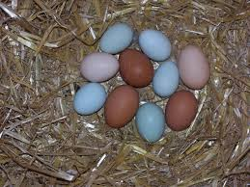
3. Loňský rok v oblasti veterinární hygieny
Celkový počet závad zjištěných při kontrolách v oblasti potravin živočišného původu klesl z pěti procent na 3,9 procenta.
Pokles je způsoben především nižším počtem kontrol v místě určení, které vykazují vyšší množství administrativních závad.
Spektrum závad bylo podobné jako v roce 2016, převládaly prohřešky v dodržování správné výrobní a hygienické praxe, označování potravin atd.

Slide 12
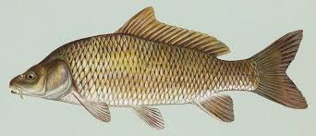
3. Loňský rok v oblasti veterinární hygieny
Oblasti, ve kterých došlo ke zvýšení počtu kontrol v roce 2017:
Neplánované kontroly běžného hygienického dozoru (následné kontroly při zjištění závady, kontroly na podnět aj.) – došlo ke zvýšení o 3 %.
Kontroly vývozu (vydávání veterinárních osvědčení) stouply o 17 % (bylo provedeno o cca 1 000 kontrol více).
Kontrol prodeje vánočních kaprů bylo provedeno o cca 30 % více, zkontrolováno bylo zhruba 40 % prodejců.

Slide 13
3. Loňský rok v oblasti veterinární hygieny
Počty veterinárně vyšetřených poražených a ulovených zvířat:
Skotu bylo na jatkách veterinárně vyšetřeno o 6 % meziročně méně.
Prasat bylo na jatkách veterinárně vyšetřeno o 4 % méně.
Drůbeže bylo na porážkách veterinárně vyšetřeno o 1 % více.
Černé zvěře bylo ve zvěřinových závodech veterinárně vyšetřeno o 51 % více než v roce 2016.
Vysoké zvěře bylo ve zvěřinových závodech veterinárně vyšetřeno o 17 % více.

Slide 14
3. Loňský rok v oblasti veterinární hygieny
Růst mezinárodního obchodu s potravinami vytváří více mezinárodních kauz s nebezpečnými či závadnými potravinami.
V loňském roce patřily mezi ty největší případy s problematickými živočišnými produkty z Brazílie a nelegálním používáním nepovoleného insekticidu fipronil v chovech drůbeže v Belgii a Nizozemsku. V žádné české potravině nebyla tato látka prokázána, nebylo zjištěno ani její použití v tuzemských chovech.
V několika případech byl fipronil zjištěn ve vejcích či vaječných produktech ze zahraničí. Zboží z těchto zásilek bylo okamžitě stahováno z trhu a likvidováno či vráceno zpět.
Zmíněný trend potvrzuje pokračující nárůst případů řešených na základě hlášení přijatých systémem RASFF:
 | 2015 | 2016 | 2017
Odchozích případů | 16 | 20 | 23
Přijatých případů | 30 | 41 | 45

Slide 15
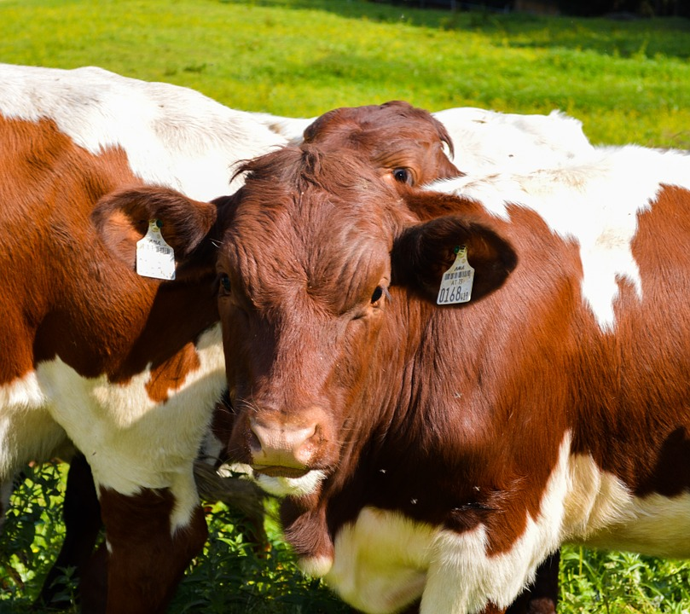
4. Loňský rok v oblasti vývozu zvířat a živočišných produktů
Velmi důležitá je úloha veterinárního dozoru při odbavování zásilek živých zvířat a živočišných produktů při vývozu.
Za loňský rok úřední veterinární lékaři vydali a potvrdili po provedené veterinární kontrole více jak 10.000 zásilek živých zvířat a živočišných produktů do třetích zemí.
České firmy vyvezly do zemí mimo EU v loňském roce více mléka a mléčných výrobků, krmiv či násadových vajec, než v roce 2016.
Zástupci SVS ve věci usnadňování vývozu živočišné produkce z ČR do třetích zemí vedou řadu dlouhodobých jednání se zahraničními partnery.

Slide 16
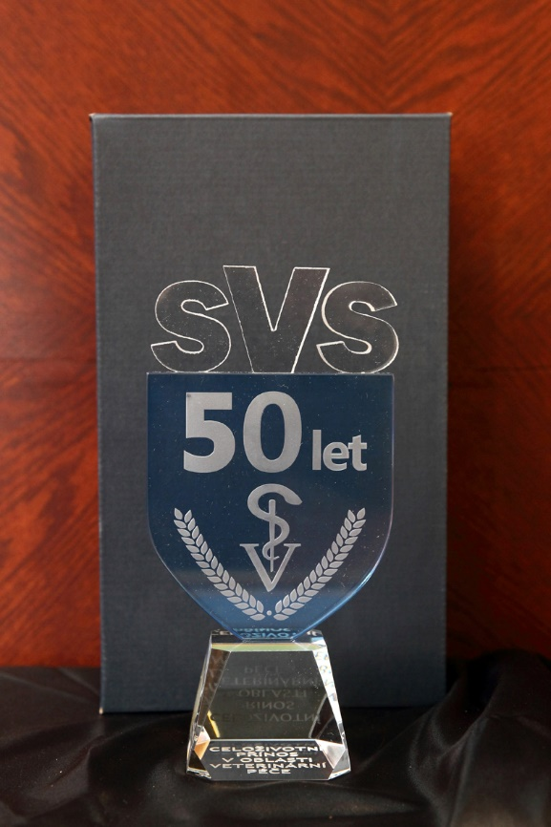
5. Odborné a veřejné aktivity SVS
V průběhu podzimu si SVS prostřednictvím řady společenských a odborných akcí připomněla 50. výročí své existence.
V loňském roce SVS uskutečnila první ročník projektu „Máme rádi zvířata“, v rámci kterého proběhlo v mateřských školkách po celé ČR takřka 260 přednášek pro téměř 6 000 předškolních dětí o zásadách správného chování k domácím i volně žijícím zvířatům.
SVS se prezentovala na květnové Národní výstavě hospodářských zvířat v Brně a již tradičně také na agrosalonu Země živitelka v Českých Budějovicích.

Slide 17
6. Priority pro letošní rok
Mezi priority pro letošní rok patří především udržení mezinárodních statusů deklarujících příznivou nákazovou situaci na území státu, zabezpečení zdravotní nezávadnosti potravin živočišného původu a ochrana spotřebitelů před klamáním.
Dlouhodobým cílem SVS je snaha o zkvalitňování a zefektivňování dozorové činnosti. Bude tomu tak i v letošním roce.
Největší výzvou pro rok 2018 je africký mor prasat. Opatření, směřující k zabránění šíření nákazy a k její likvidaci pokračují a budou pokračovat i nadále.

Slide 18
Děkujeme
za pozornost
Zbyněk Semerád, ústřední ředitel SVS
Petr Šatrán, ředitel odboru ochrany zdraví a pohody zvířat
Jan Váňa, ředitel odboru veterinární hygieny

